Slide 1




TOÁN
TOÁN
Trang 96

Slide 2
ĐI TÌM
CÔNG CHÚA
ĐI TÌM
CÔNG CHÚA

Slide 3





1
2
3
Notes:
Bấm vào số 1

Slide 4

*
Bài 1: Trong các số 3 457; 4 568;
66 814; 2 050; 2 229; 3 576; 900;
2 355:
Số nào chia hết cho 2?
Số nào chia hết cho 5?

Slide 5

4568
3457
66814
2050
2050
2229
3576
900
2355
900
Số chia hết cho 2:
Số chia hết cho 5:
Notes:
Bấm vào số để số chạy vào nhóm thích hợp

Slide 6


1
2
3
Notes:
Bấm vào cánh cửa số 1

Slide 7

*
Bài 2:
a) Hãy viết ba số có ba chữ số và chia hết cho 2.
Số có
3 chữ số
Số chia hết cho 2 ??
*
Các số có chữ số tận cùng là 0; 2; 4; 6; 8 thì chia hết cho 2.
Vd: 806, 170, 124…

Slide 8
*
Bài 2:
b) Hãy viết ba số có ba chữ số và chia hết cho 5.
Số có
3 chữ số
Số chia hết cho 5 ??
*
Các số có chữ số tận cùng là 0 hoặc 5 thì chia hết cho 5.
Vd: 520, 195, 270...

Slide 9

1
2
3
Notes:
Bấm vào cánh cửa số 2

Slide 10
*
Bài 3: Trong các số 345; 480; 296; 341; 2 000; 3 995; 9 010; 324:
Số nào vừa chia hết cho 2 vừa chia hết cho 5?
Số nào chia hết cho 2 nhưng không chia hết cho 5?
Số nào chia hết cho 5 nhưng không chia hết cho 2?

Slide 11
345
480
296
341
2000
3995
9010
324
Số nào vừa chia hết cho 2 vừa chia hết cho 5?
Số nào chia hết cho 2 nhưng không chia hết cho 5?
Số nào chia hết cho 5 nhưng không chia hết cho 2?
Notes:
Bấm vào số để số chạy vào nhóm thích hợp

Slide 12


1
2
3
Notes:
Bấm vào cánh cửa

Slide 13

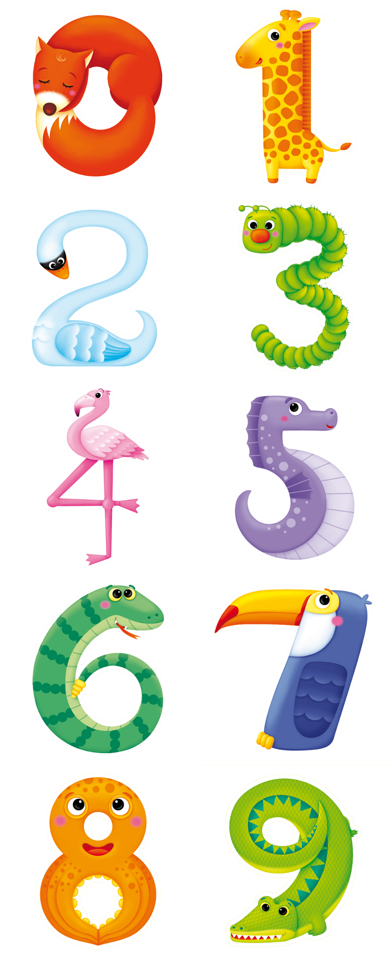
DẶN DÒ
DẶN DÒ
*
Làm BT vào vở Toán
Chuẩn bị bài tiếp theo.

Slide 14
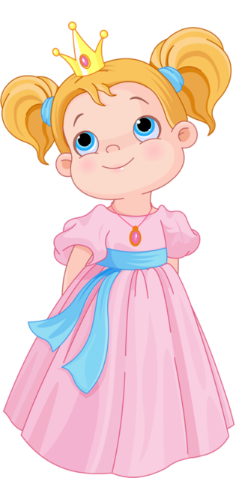
Chúc em học tốt
Chúc em học tốt

